Slide 1



실험 설명
Laboratory for brain and machine intelligence
- 담당자: 김명현, 강영호

Slide 2
목차
Laboratory for brain and machine intelligence
게임 진행 방식
게임 설명
Seaquest
SpaceInvaders
MsPacman
Breakout
Pitfall
인센티브

Slide 3
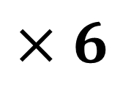
실험 진행 방식은 다음과 같습니다.
총 6개의 세션을 진행합니다.
한 세션에서 3개 중 무작위로 선별된 하나의 게임을 플레이 하게 됩니다.
: 한 게임 당 2번 플레이함. + 마지막에 게임 하나 더함.
한 세션은 10분간 (휴식 1분 + 플레이 8분 + 휴식 1분) 진행됩니다.
휴식 (1분)
플레이 (8분)
휴식 (1분)
세션 (10분)
$$×6$$
* Pre-session : 5분 (30초, 4분, 30초)
Notes:
One-shot learning 관련 마킹 필요

Slide 4
1. 게임 진행 방식
* Pre-session : 5분 (30초, 4분, 30초)
본 실험은 1분 휴식, 8분 게임, 1분 휴식으로 이루어진 한 게임 블록이 총 6번 반복되는 방식입니다.
- 게임 중 8분이 다 된 경우, 게임이 바로 마무리 되고 점수가 합산됩니다.
6 블록(10분x6 = 60분)
새로운
게임(8분)
….
게임 블록1(10분)
게임 블록2(10분)
게임 블록3(10분)
게임(8분)
휴식(1분)
2. 각 블록 당 게임의 종류는 달라지며, 한 게임 당 2번씩 진행되며, 그 순서는 무작위 입니다.
; Enduro, SpaceInvader, MsPackman

Slide 5
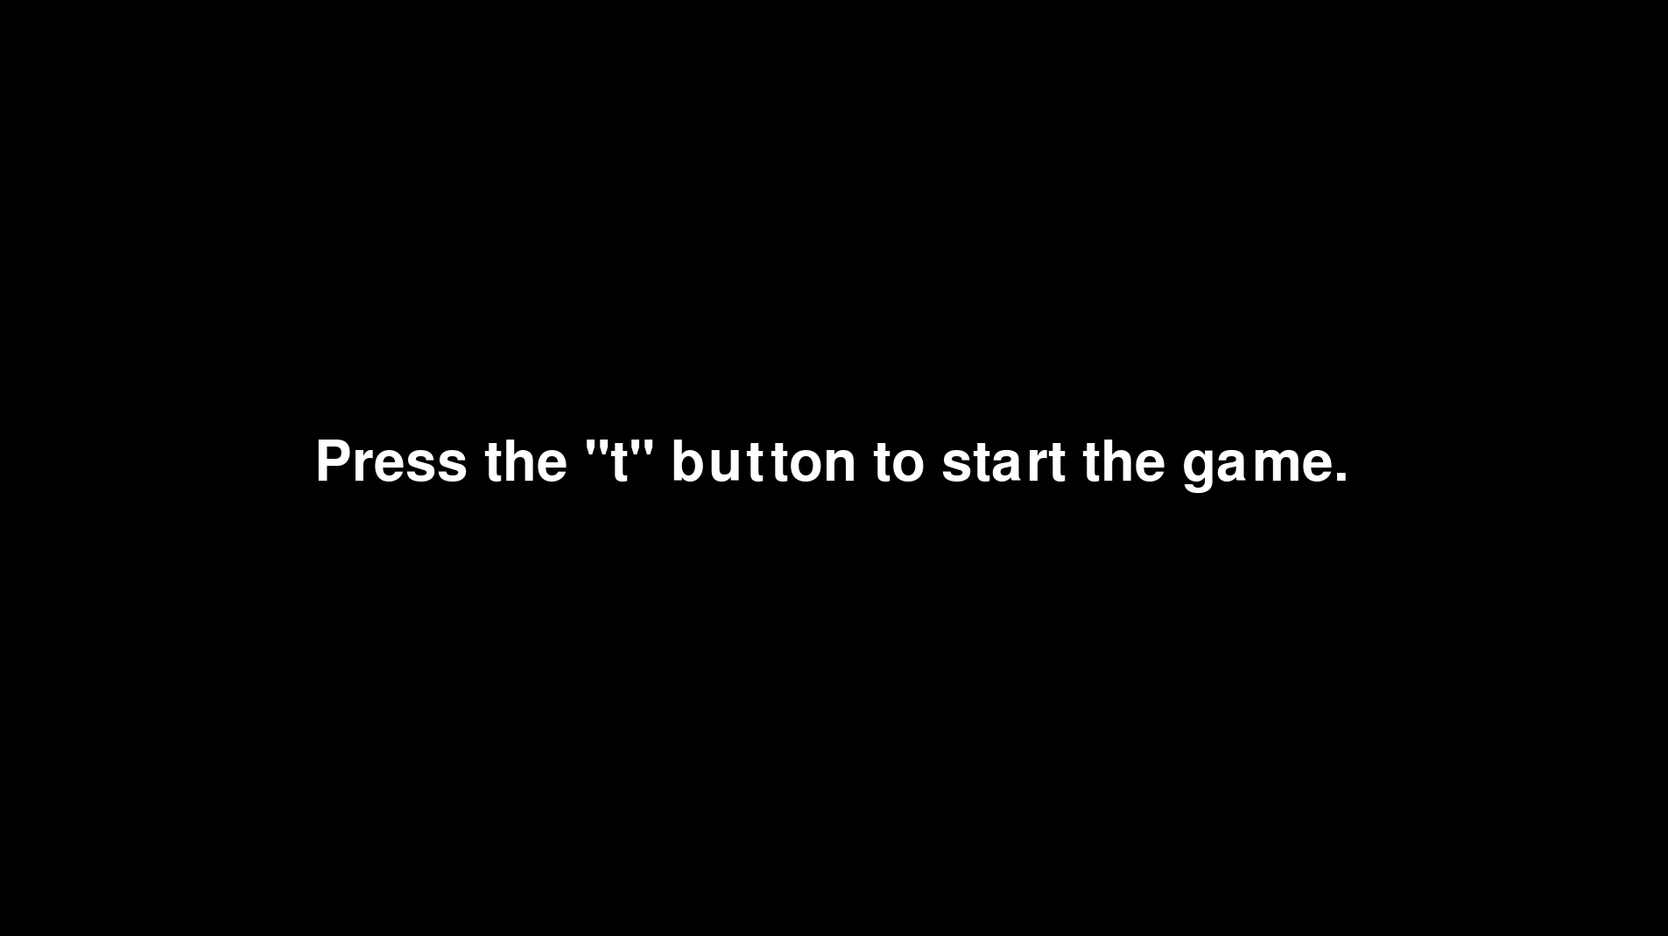
준비 화면에서 t 버튼을 누르면 세션이 시작됩니다.

Slide 6
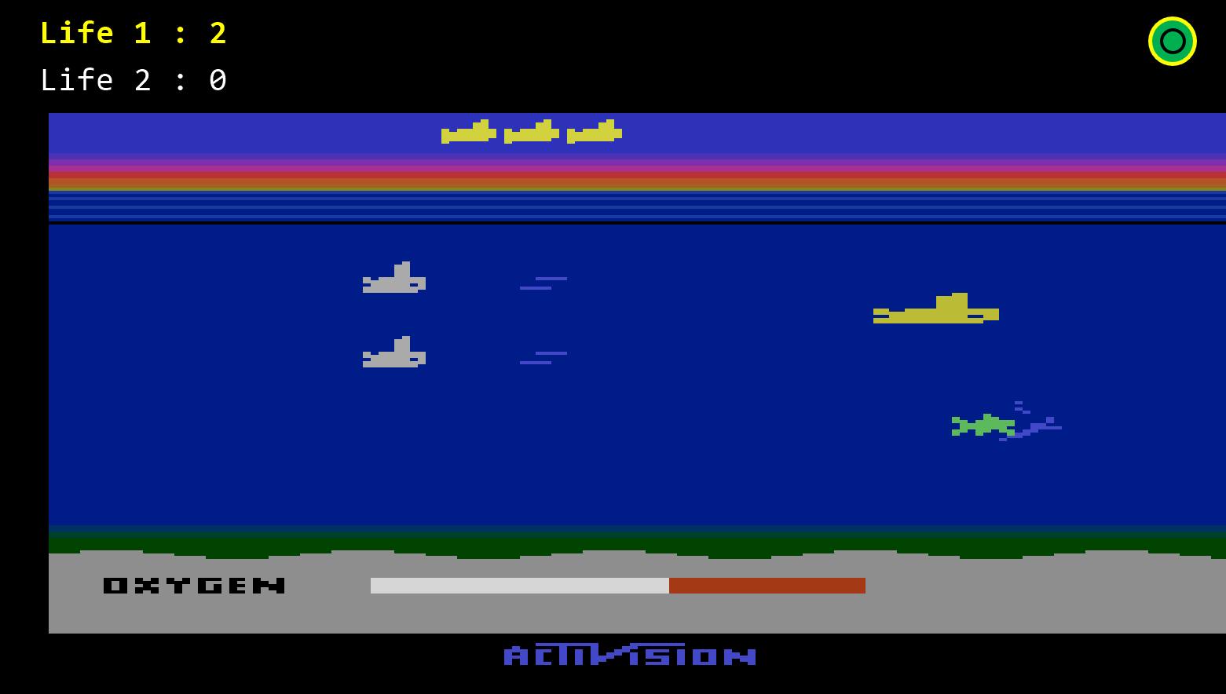
게임을 플레이 합니다.

Slide 7
판 종료 조건 서술 필요.

Slide 8
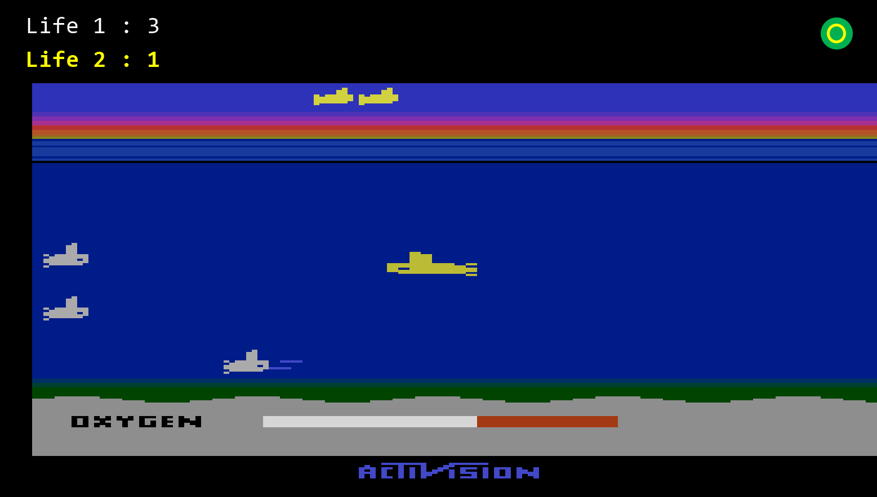
한 판이 끝나면(목숨 하나 잃음) 새로운 판이 시작됩니다.

Slide 9
끝이 나면(두 개의 목숨을 잃으면) 해당 점수가 표시됩니다.
Notes:
새로운 스크린 샷 필요.

Slide 10
이렇게 여러 판을 플레이하다 세션 진행 시간이 다 되면, 세션이 종료되며 각 판에서 받은 점수의 총 합이 보여집니다.
Notes:
새로운 스크린 샷 필요.

Slide 11
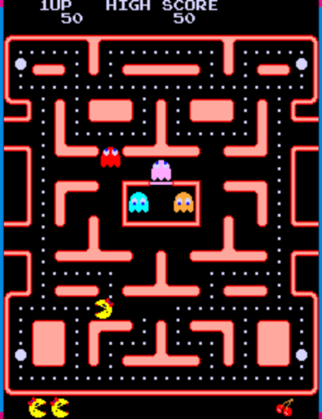
★게임의 전반적인 안내 사항★
진행될 세 가지 게임 모두 옛날 비디오 게임(아타리 게임)으로,
특유의 화면 깜빡거림이 있을 수 있음
키가 게임 초반에 잘 먹히지 않을 수 있음*
원래 게임이 세로로 긴 게임기에서 작동하던 것이라, 가로 방향의 진행
속도가 빨라 보일 수 있음
을 알려드립니다.

Slide 12
★게임의 전반적인 안내 사항★
기본적으로 A, D, W, S = 좌, 우, 상, 하,
그리고 공격의 역할을 하는 L 키로 조작됩니다.
W
A
S
D
L

Slide 13
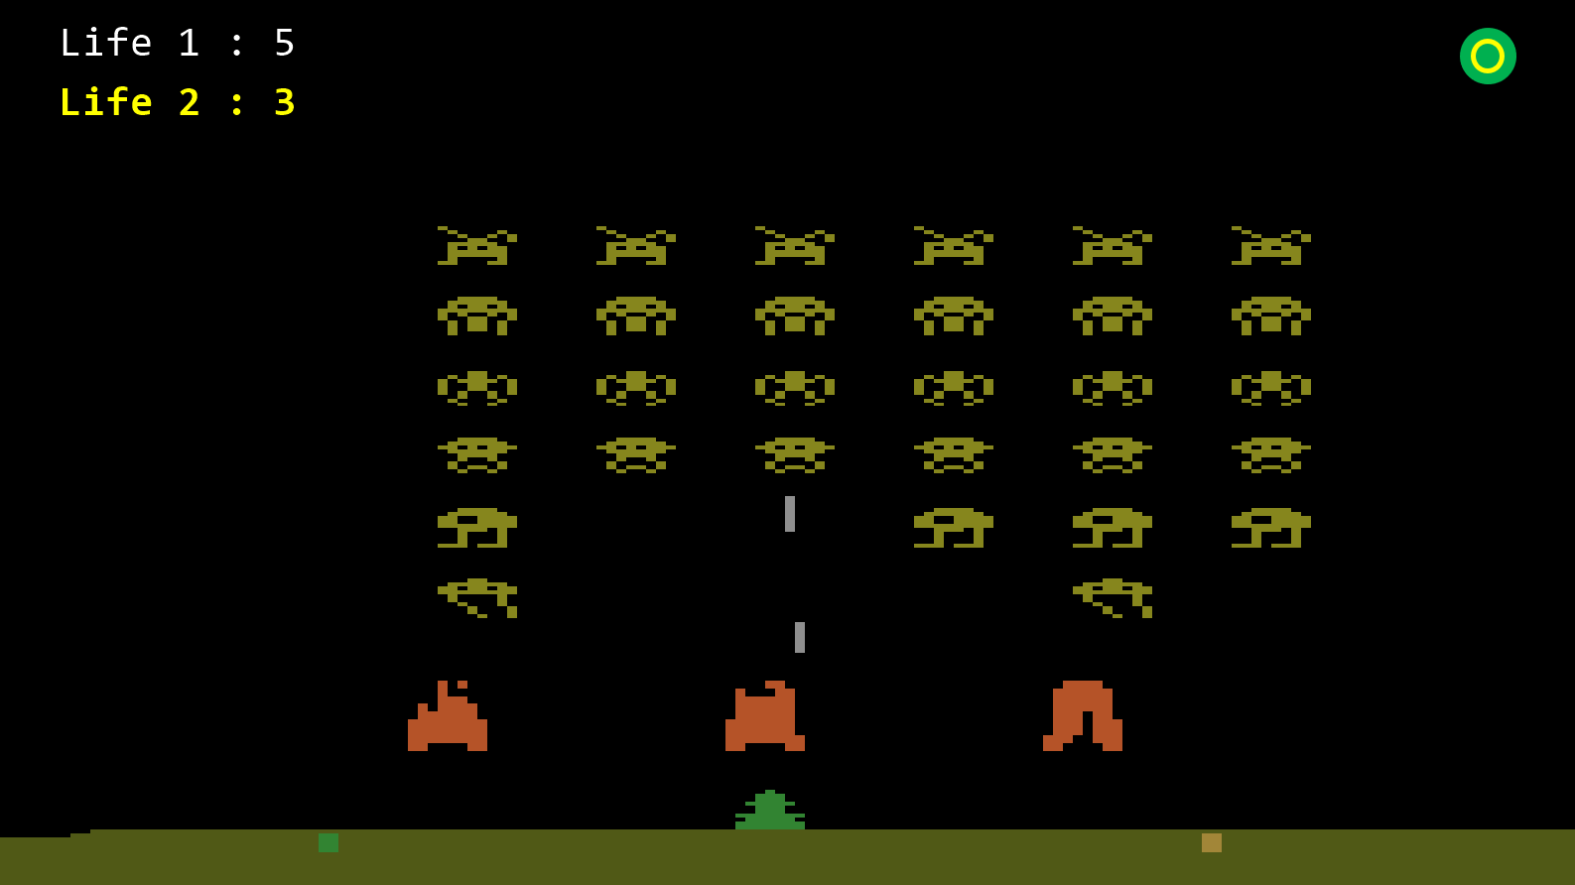
게임 인터페이스 수정 및 점수 취득 방식에 해당되는 패턴 안내 (다음장)
현재 점수 산정 방식
직전 스테이지 점수
현재 스테이지에서의 실시간 점수
+100 -30
+100 -30, 40
-1200
Notes:
Trial 안에 stage? 원 달라짐
Trial = 목숨 3개
Episode = n 개 trial = block = session
-------------------------------------------------------------------------------------------------------------------------------
앞으로 예정된 점수 취득 방식들을 보여주는 이유??? -> 필요 없을 듯 – 빼자 ㅇㅇ
토탈리워드 띄우기 => 필요 없음
왼쪽상단에 life1 reward, life2 reward, 우측상단에 representation..
한 판(trial)에 하나의 패턴만을 적용하는 건 어떨까? 한 trial에 라이프 2개로 수정. 첫 라이프는 패턴의 first half 에 해당, 두번째 라이프는 second half 에 해당.
- 단일 색상일 경우, 첫 라이프, 두번째 라이프 모두 같은 점수 취득 방식.
이 경우 각 피험자가, 각 trial 마다 취하는 행동의 유불리성 확실하게 볼 수 있음
– 다시 말해, 피험자가 각 trial 조건에 따른 optimal strategy를 취하는지 아닌지 확인 가능 (i.e. 피험자의 task understanding magnitude 파악가능).
- 피험자가 task complexity에 따른 model-based / model-free behavior 추적 편리.
Trial 끝나는 조건: reward limit / time limit.
; outlier로 보내자^^
Overall, 나중에 행동 데이터 분석 할 때 아주 편할 듯.
또한, the end of a trial 마다 score displaying 불필요.
인터페이스에 cumulative score (trial wise)를 오른쪽 상단 부에 보여주는게 좋아보임.
R prev / R cur에 해당되는 부분을 first life reward / second life reward.
그리고 하나의 session이 끝나면 total score 보여주기.
MB vs MF 배치
; pretraining session에 MF 블럭 꼭 노출시키기
MF 먼저 – MB 후
123123 ㄱ

Slide 14
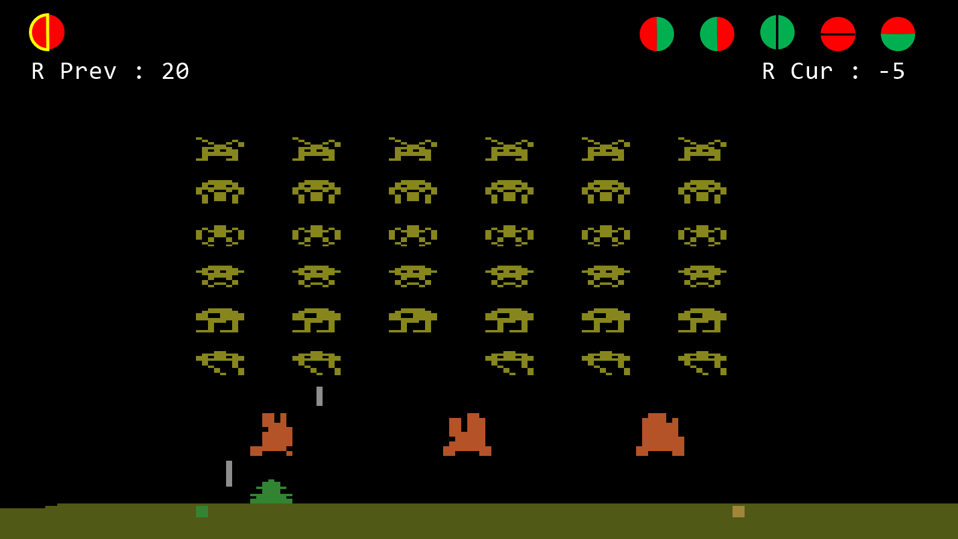
게임 인터페이스 수정 및 점수 취득 방식에 해당되는 패턴 안내 (다음장)
앞으로 예정된 목표들
현 점수 취득 방식
직전 판에서 획득한 점수
현재 목표에서의 실시간 점수
+100 -30
+100 -30, 40
-1200
Notes:
Trial 안에 stage? 원 달라짐
Trial = 목숨 3개
Episode = n 개 trial = block = session
-------------------------------------------------------------------------------------------------------------------------------
앞으로 예정된 점수 취득 방식들을 보여주는 이유??? -> 필요 없을 듯 – 빼자 ㅇㅇ
토탈리워드 띄우기 => 필요 없음
왼쪽상단에 life1 reward, life2 reward, 우측상단에 representation..
한 판(trial)에 하나의 패턴만을 적용하는 건 어떨까? 한 trial에 라이프 2개로 수정. 첫 라이프는 패턴의 first half 에 해당, 두번째 라이프는 second half 에 해당.
- 단일 색상일 경우, 첫 라이프, 두번째 라이프 모두 같은 점수 취득 방식.
이 경우 각 피험자가, 각 trial 마다 취하는 행동의 유불리성 확실하게 볼 수 있음
– 다시 말해, 피험자가 각 trial 조건에 따른 optimal strategy를 취하는지 아닌지 확인 가능 (i.e. 피험자의 task understanding magnitude 파악가능).
- 피험자가 task complexity에 따른 model-based / model-free behavior 추적 편리.
Trial 끝나는 조건: reward limit / time limit.
; outlier로 보내자^^
Overall, 나중에 행동 데이터 분석 할 때 아주 편할 듯.
또한, the end of a trial 마다 score displaying 불필요.
인터페이스에 cumulative score (trial wise)를 오른쪽 상단 부에 보여주는게 좋아보임.
R prev / R cur에 해당되는 부분을 first life reward / second life reward.
그리고 하나의 session이 끝나면 total score 보여주기.
MB vs MF 배치
; pretraining session에 MF 블럭 꼭 노출시키기
MF 먼저 – MB 후
123123 ㄱ

Slide 15
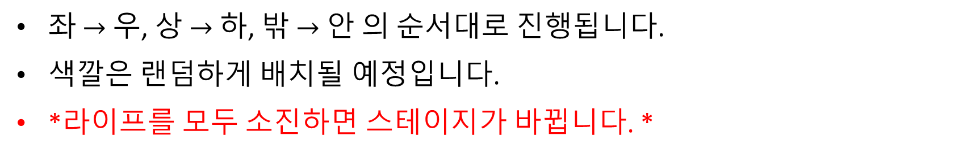
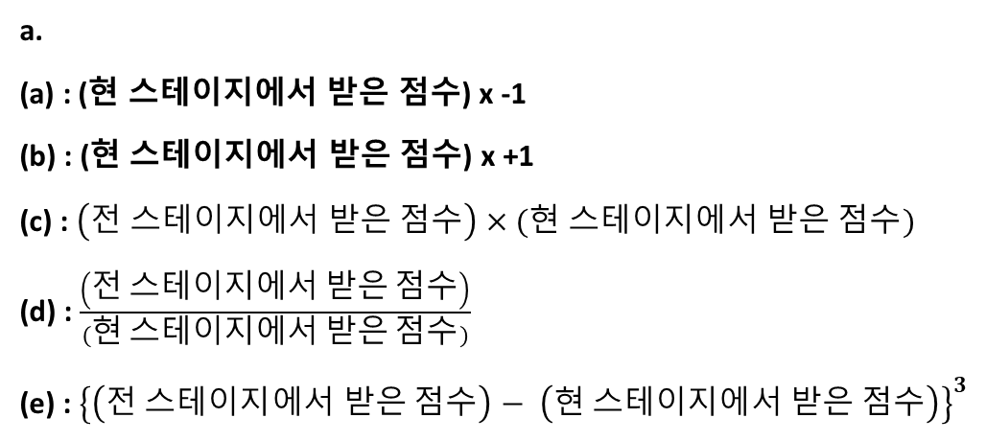
★게임의 전반적인 안내 사항★
a.
(a) : (현 스테이지에서 받은 점수) x -1
(b) : (현 스테이지에서 받은 점수) x +1
(c) : $\left(전 스테이지에서 받은 점수\right)×(현 스테이지에서 받은 점수)$
(d) : $\frac{\left(전 스테이지에서 받은 점수\right)}{(현 스테이지에서 받은 점수)}$
(e) : ${\left\{\left(전 스테이지에서 받은 점수\right)− \left(현 스테이지에서 받은 점수\right)\right\}}^{3}$
a
(a)
(b)
(c)
(d)
(e)
좌 $→$ 우, 상 $→$ 하, 밖 $→$ 안 의 순서대로 진행됩니다.
색깔은 랜덤하게 배치될 예정입니다.
*라이프를 모두 소진하면 스테이지가 바뀝니다. *
Notes:
설명을 좀 더 자세하게 케이스 나눠서!

Slide 16
★게임의 전반적인 안내 사항★
(- 큰 수) X (- 큰 수) = (+ 큰 수)
(- 큰 수) / (- 작은 수) = (+ 큰 수)
(+ 작은 수) X (- 작은 수) = (- 작은 수)
(+ 작은 수) X (- 큰 수) = (- 작은 수)
(+ 큰 수) X (+ 큰 수) = (+ 큰 수)
(+ 큰 수) X (+ 작은 수) = (+ 큰 수)
(- 작은 수) X (+ 작은 수) = (- 작은 수)
(- 작은 수) X (+ 큰 수) = (- 작은 수)

Slide 17
★게임의 전반적인 안내 사항★
{(- 큰 수) - (- 큰 수)}^3 = (+ 큰 수)
{(- 작은 수) - (+ 작은 수)}^3 = (- 작은 수)
{(+ 큰 수) - (+ 작은 수)}^3 = (+ 큰 수)
{(+ 큰 수) - (- 큰 수)}^3 = (+ 큰 수)

Slide 18
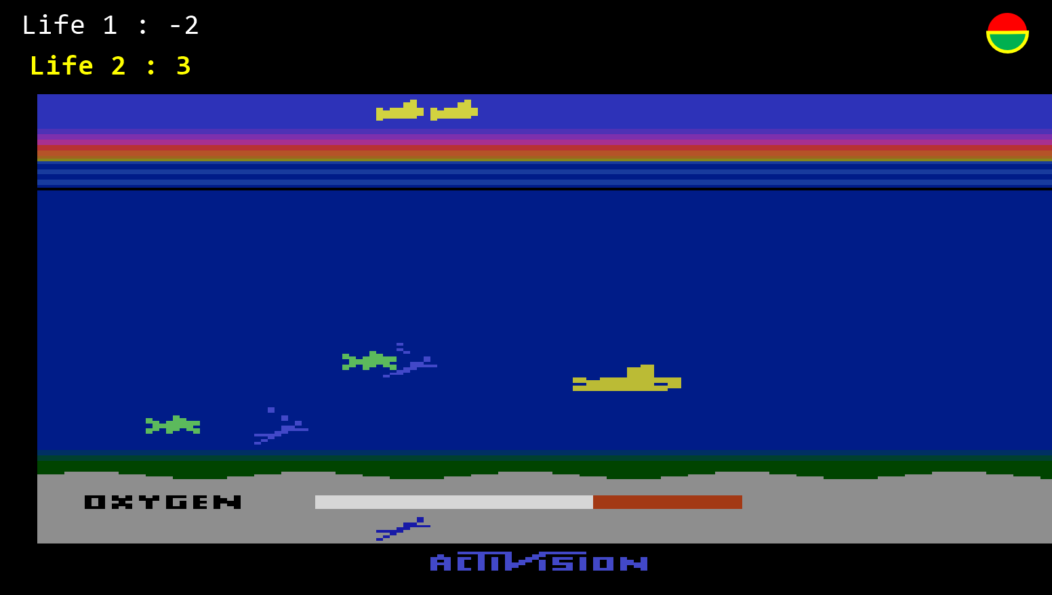
2. 게임 설명 –Seaquest
물고기와 잠수함의 공격을 피하면서 사람을 구조하는 게임입니다.
물고기, 잠수함, 혹은 잠수함의 미사일을 맞으면 목숨을 잃고, 반대로 공격하여 죽이면 점수를 얻을 수 있습니다.
<버튼 조작>
A : 왼쪽, D : 오른쪽
W: 위, S : 아래
L : 공격

Slide 19
2. 게임 설명 –Seaquest
사람 모양을 하나하나 먹을 때는 점수가 따로 없지만, 6명을 모으고 수면 위로 올라가면 큰 점수를 얻을 수 있습니다.
OXYGEN (산소 양)이 다 떨어지면 죽습니다. 다 떨어지기 전에 수면 위로 올라와 보충해 주어야 합니다.
사람을 하나도 구조하지 않은 상태로 수면 위로 올라오면 죽습니다.

Slide 20
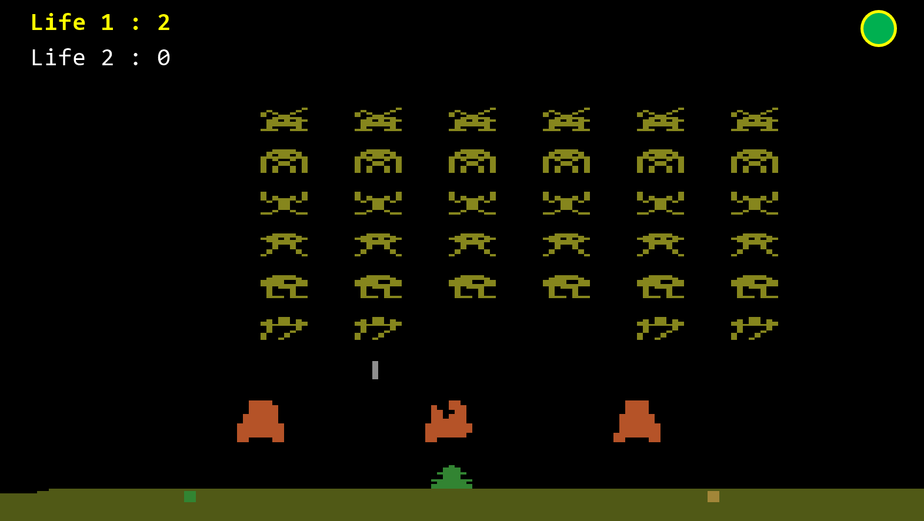
2. 게임 설명 -SpaceInvaders
외계인이 쏘는 총을 피하면서, 외계인이 바닥에 닿기 전에 총을 쏴 외계인을 제거하는 게임입니다.
외계인을 많이 없앨수록 많은 점수를 얻을 수 있으며, 외계인 위로 지나가는 타겟을 쏘면
보너스 점수를 얻을 수 있습니다.
위쪽에 배치된 외계인일수록 점수가 높습니다.
<버튼 조작>
L : 공격
A : 왼쪽
D : 오른쪽

Slide 21
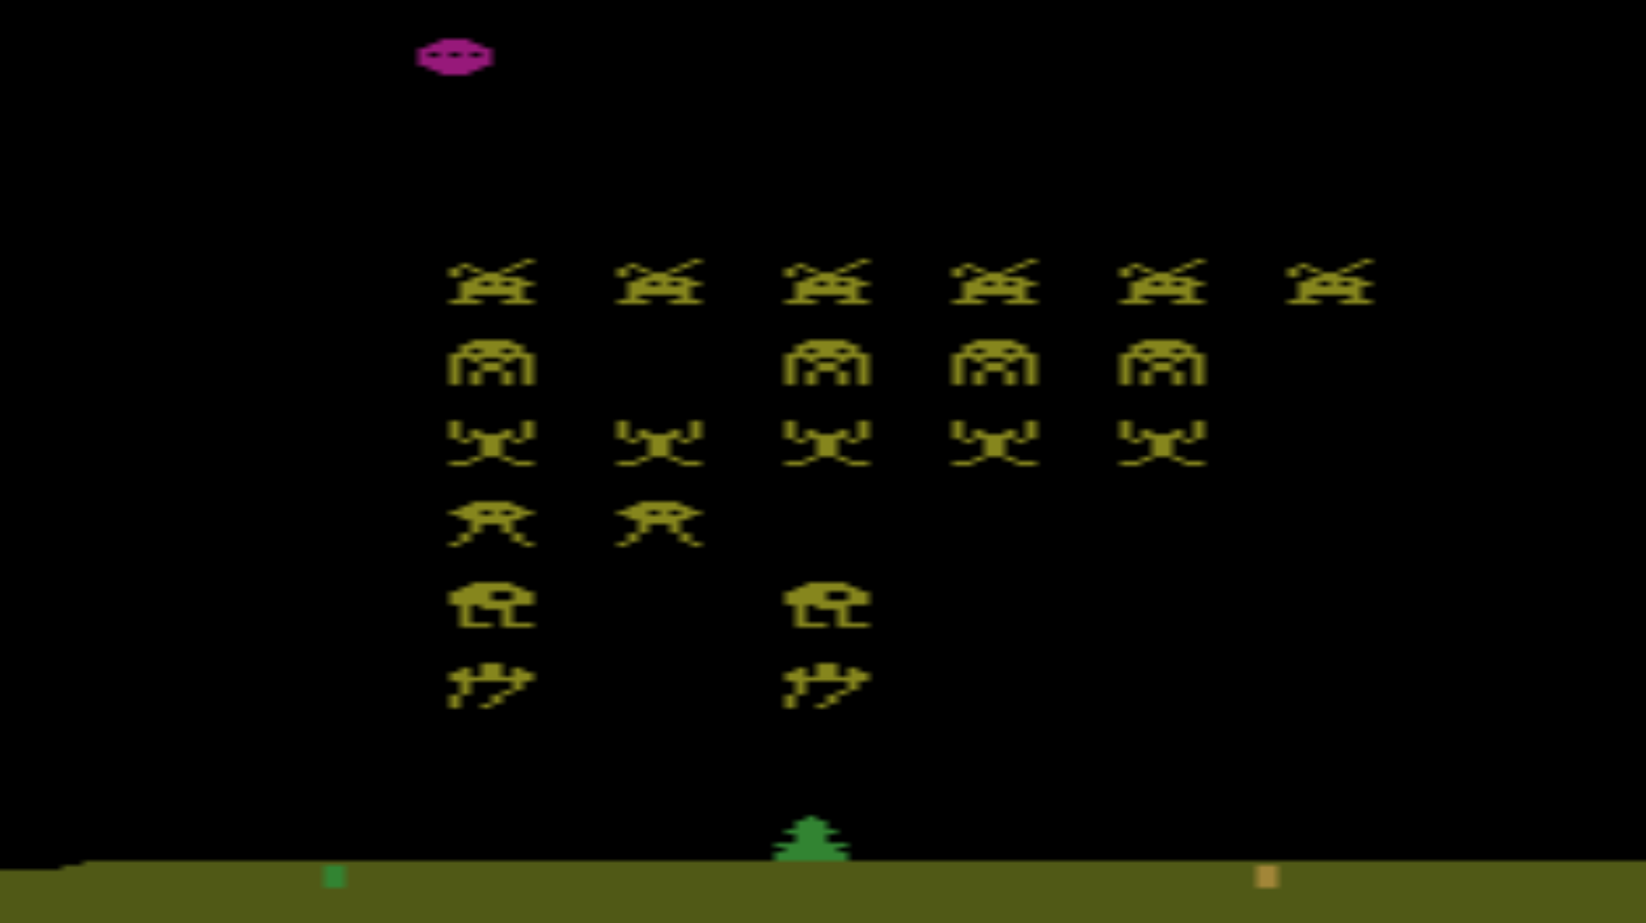
2. 게임 설명 -SpaceInvader
외계인이 쏘는 총을 피하면서, 외계인이 바닥에 닿기 전에 총을 쏴 외계인을 제거하는 게임입니다.
외계인을 많이 없앨수록 많은 점수를 얻을 수 있으며, 외계인 위로 지나가는 타겟을 쏘면
보너스 점수를 얻을 수 있습니다.
위쪽에 배치된 외계인일수록 점수가 높습니다.
타겟
남아있는 라이프는 해당 게임이 시작할 때 하단 우측에 잠깐 뜹니다.

Slide 22
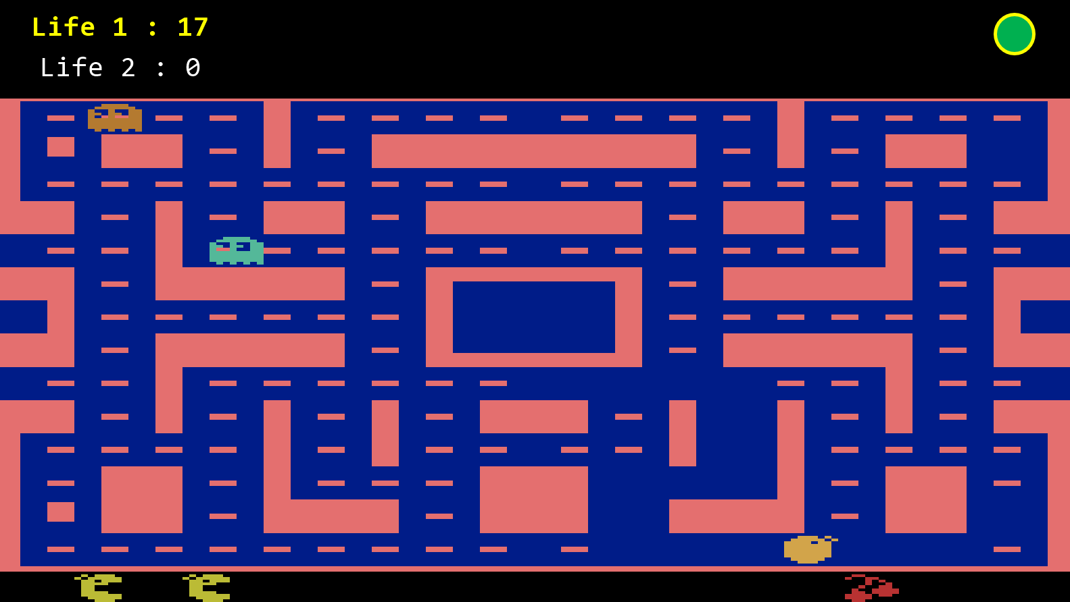
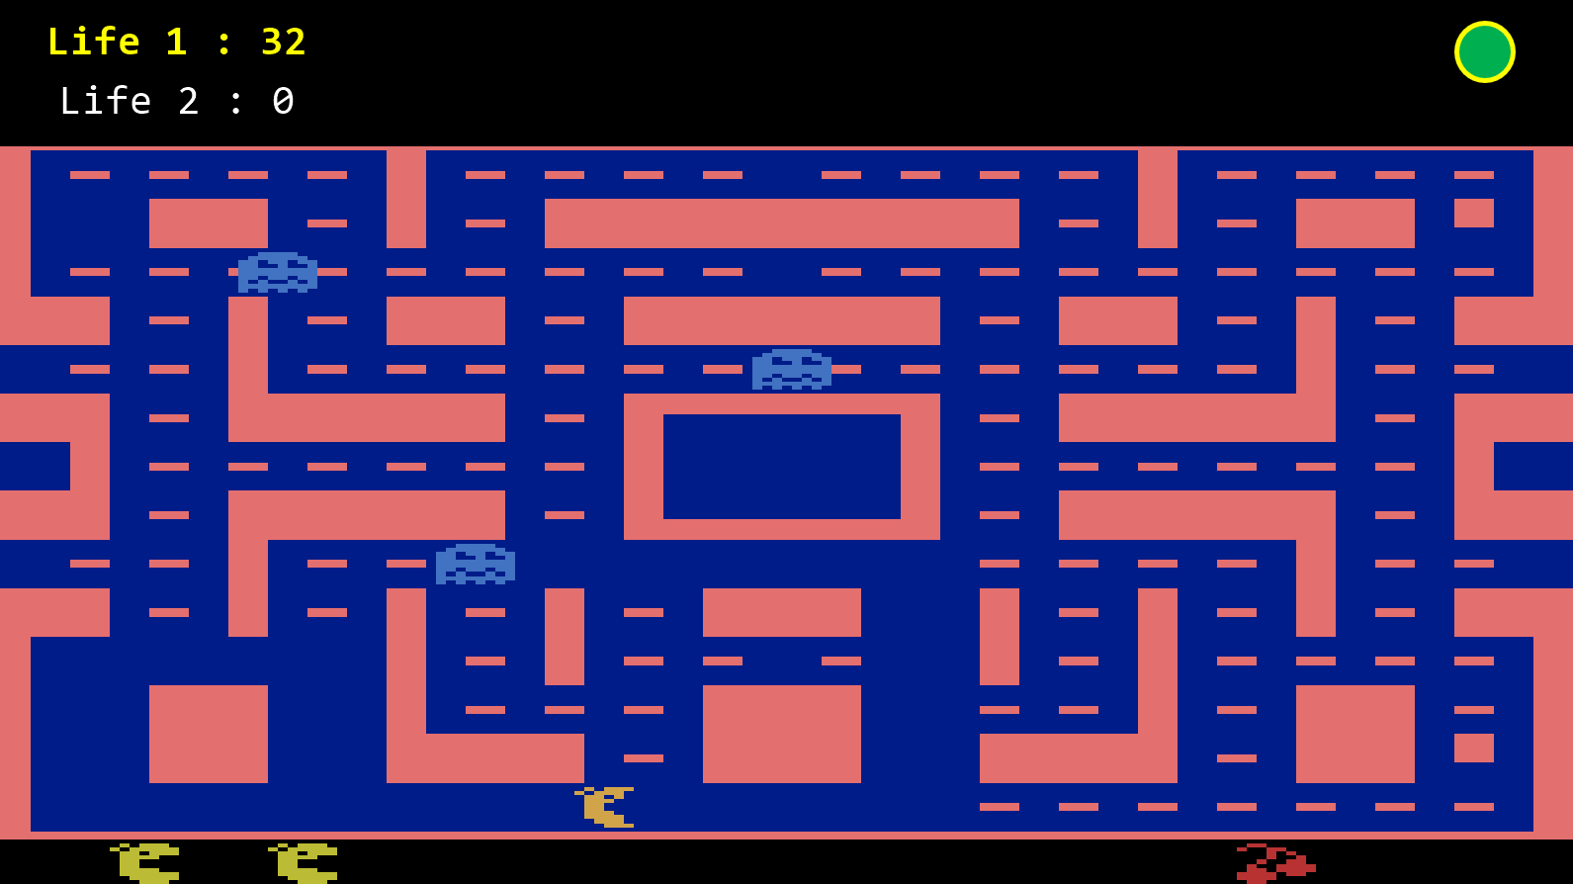
2. 게임 설명 -MsPacman
게임이 시작할 때, 약 4초간 조작이 되지 않으니 당황하지 마세요!
<버튼 조작>
A : 왼쪽, D : 오른쪽
W: 위, S : 아래
유령을 피하면서 동전을 많이 먹는 게임입니다.
동전을 많이 먹을 수록, 유령을 많이 없앨수록 많은 점수를 얻을 수 있습니다.
실시간으로 점수를 확인할 수 있습니다.
라이프

Slide 23
2. 게임 설명 -MsPacman
게임이 시작할 때, 약 4초간 조작이 되지 않으니 당황하지 마세요!
큰 네모를 먹으면(점수 5점) 유령을 잡아먹을 수 있게 되며(보너스 점수 2점 단위), 유령은 다시 가운데 네모 칸 안에서 형성됩니다.
좌우 양 끝에 있는 통로를 통해 반대 쪽 통로로 나올 수 있으며,
가끔 나오는 체리(10점)를 먹으면 보너스 점수를 얻을 수 있습니다.
네모
유령을 잡아먹을 수 있게 될 때, 유령이 파란색으로 변함

Slide 24
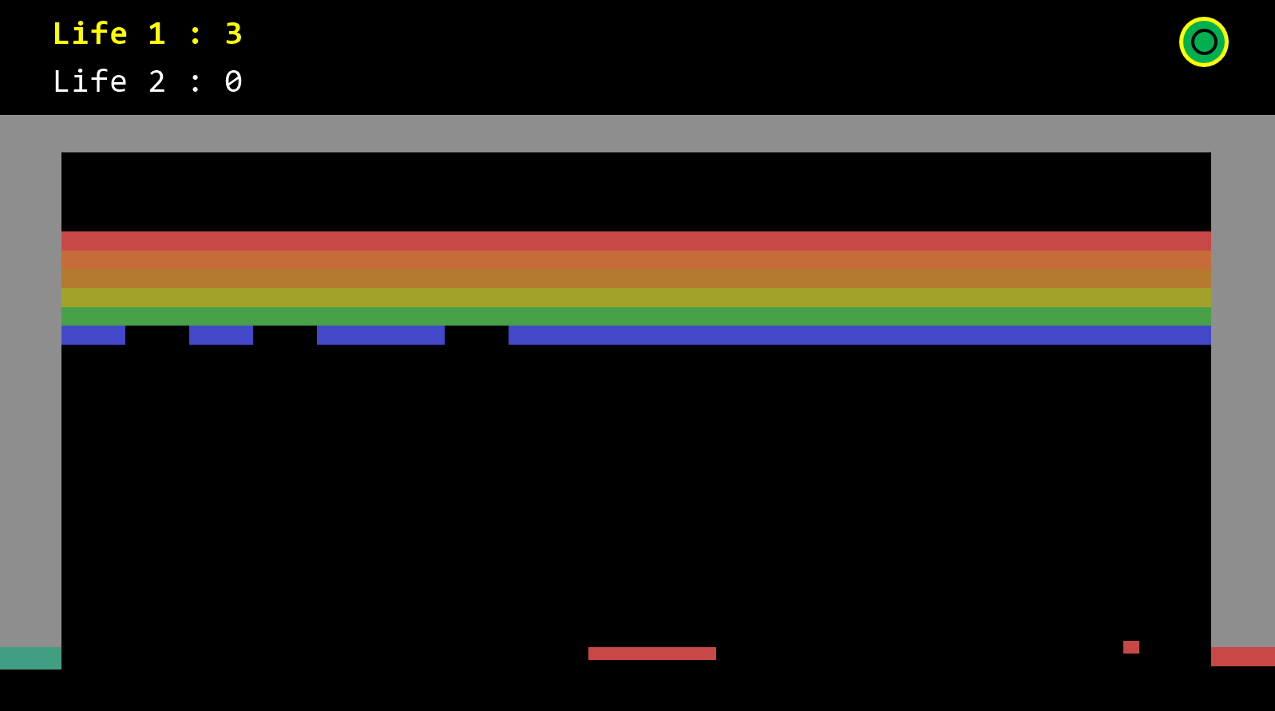
2. 게임 설명 –Breakout
<버튼 조작>
A : 왼쪽, D : 오른쪽
L : 시작
공으로 벽돌을 깨는 게임입니다.
벽돌을 깰 때마다 점수를 얻을 수 있고, 돌아오는 공을 받지 못하면 목숨을 잃습니다.
L 버튼을 눌러 시작 하셔야 합니다.

Slide 25
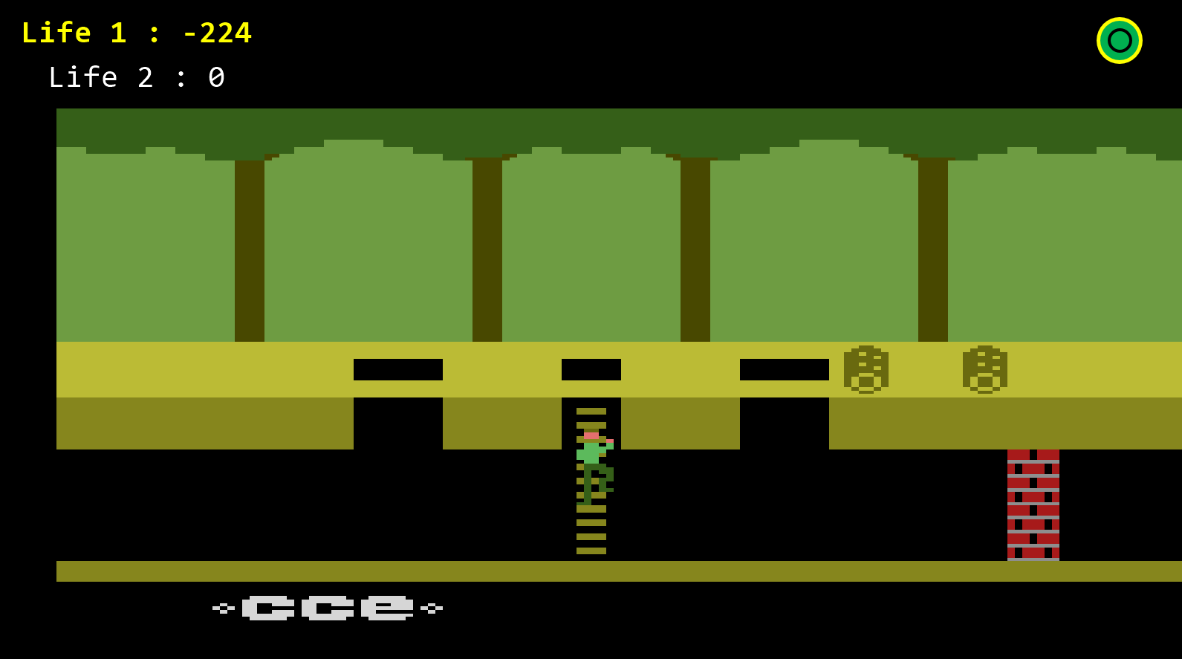
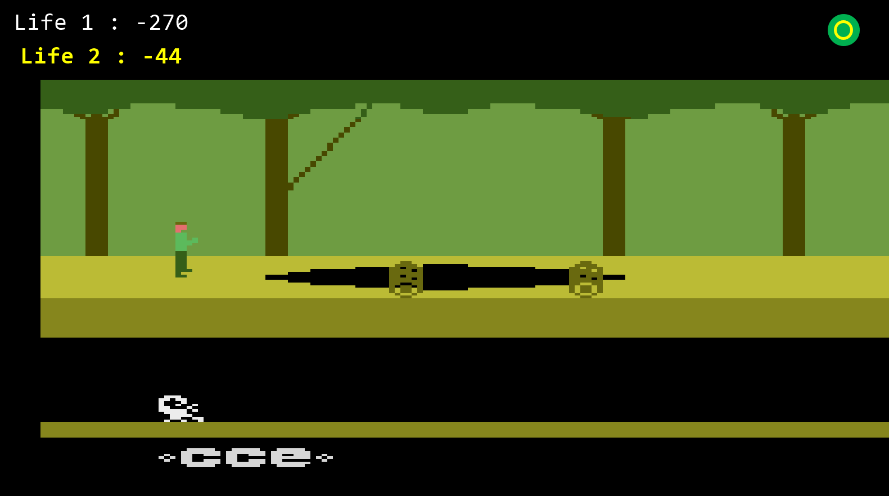
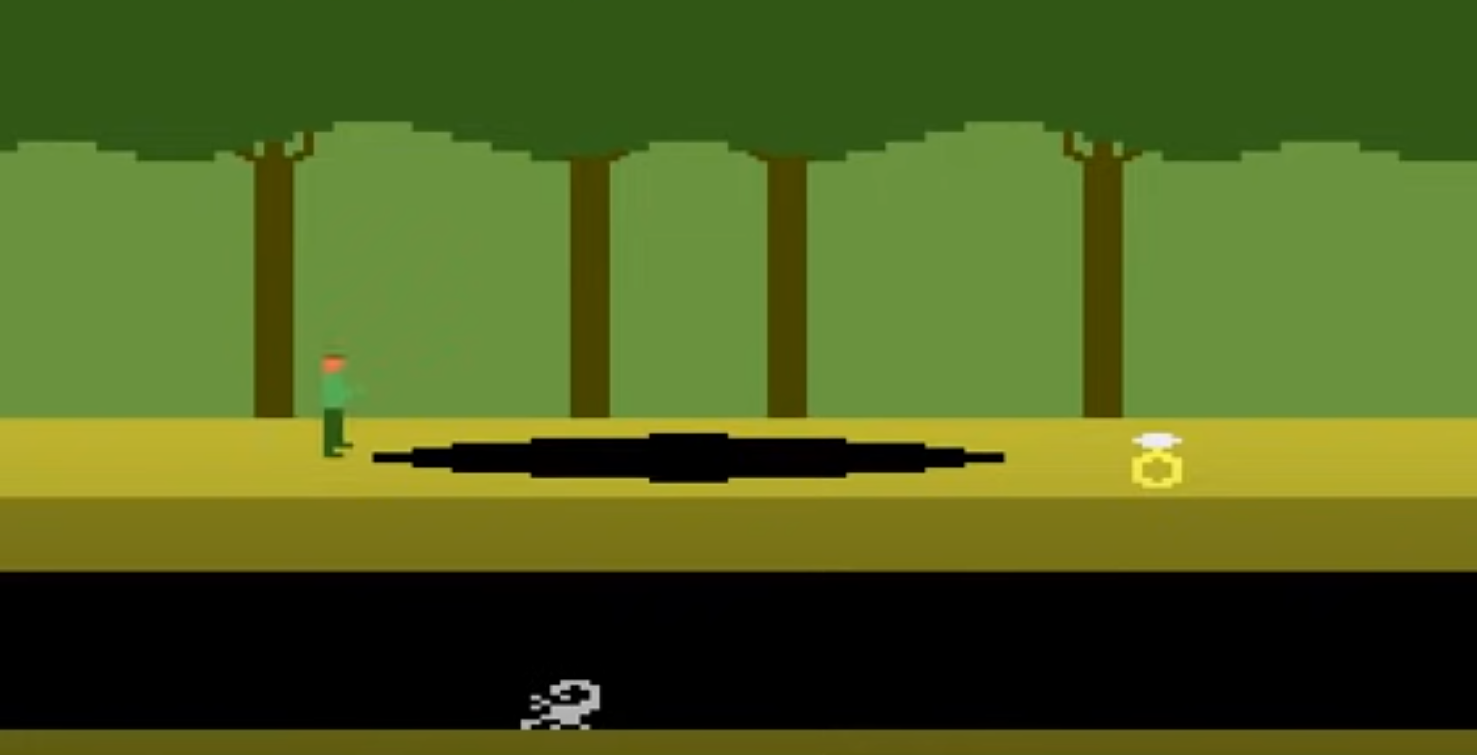
2. 게임 설명 –Pitfall
<버튼 조작>
A : 왼쪽, D : 오른쪽
W: 위, S : 아래
L : 점프
구덩이, 늪, 통나무, 불, 뱀, 전갈, 악어 등을 피해 여행을 떠나면서
돈, 금, 은, 반지 등을 모으는 게임입니다.
구덩이, 늪, 통나무, 불, 뱀, 전갈, 악어 등에 닿으면 점수를 잃거나 목숨을 잃고,
돈, 금, 은, 반지 등을 먹으면 점수를 얻을 수 있습니다.

Slide 26
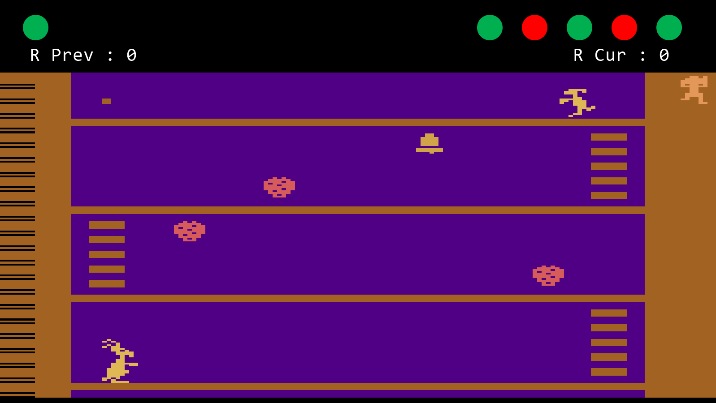
2. 게임 설명 –Kangaroo
<버튼 조작>
A : 왼쪽, D : 오른쪽
W: 위 or 점프, S : 아래
L : 공격
다른 동물들의 공격을 피해 꼭대기에 있는 새끼 캥거루를 구하는 게임입니다.
과일을 먹거나(1점) 다른 동물을 공격하면(2점) 점수를 얻을 수 있고,
새끼 캥거루와 만나면 다음 스테이지로 이동합니다.
(일반적으로 종을 치면 과일이 생깁니다. )

Slide 27
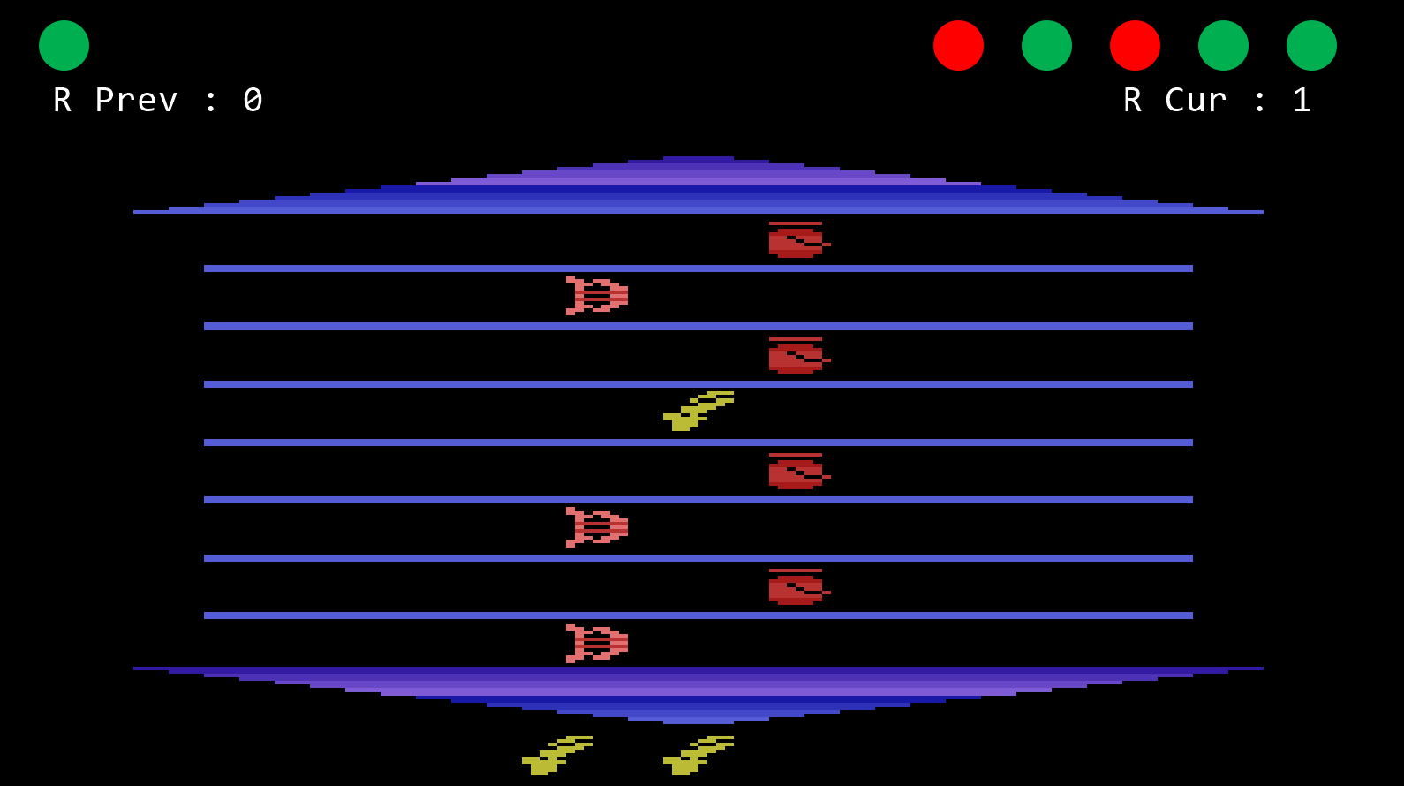
2. 게임 설명 –Asterix
<버튼 조작>
A : 왼쪽, D : 오른쪽
W: 위, S : 아래
항아리를 먹으면 점수를 얻을 수 있고, 하프를 먹으면 죽는 게임입니다.
라이프

Slide 28
3. ★인센티브 산정 방식★
당일 진행한 게임 블록들 중 게임 블록을 랜덤하게 하나 골라, 정해진 기준 점수를 넘으면 인센티브를 지급할 예정입니다.
10,000원 (기본급) + 5,000원 (인센티브)

